Slide 1
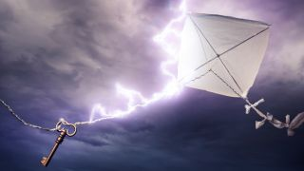
Benjamin Franklin et son
cerf-volant
Un mythe de plus ?
Kamil FADEL
Palais de la découverte
06/07/2023 SFP

Slide 2
Une histoire en trois actes
L’expérience de Philadelphie → Franklin
L’expérience de Marly → Buffon, Dalibard, Delor…
L’expérience du cerf-volant → Franklin ?

Slide 3
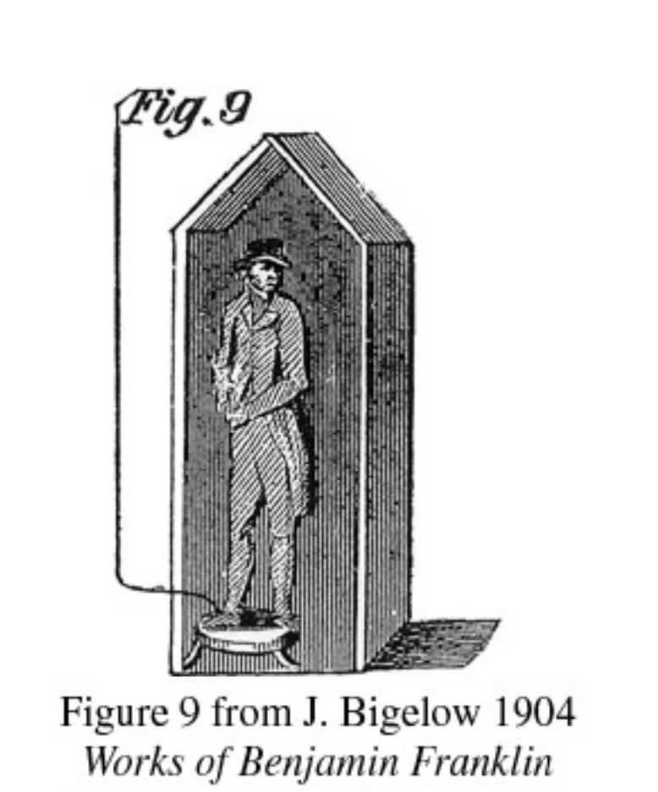
L’expérience de Philadelphie
imaginée par Franklin

Slide 4
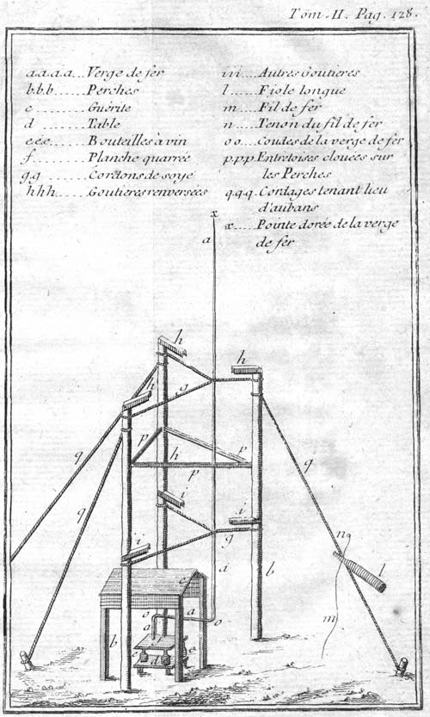
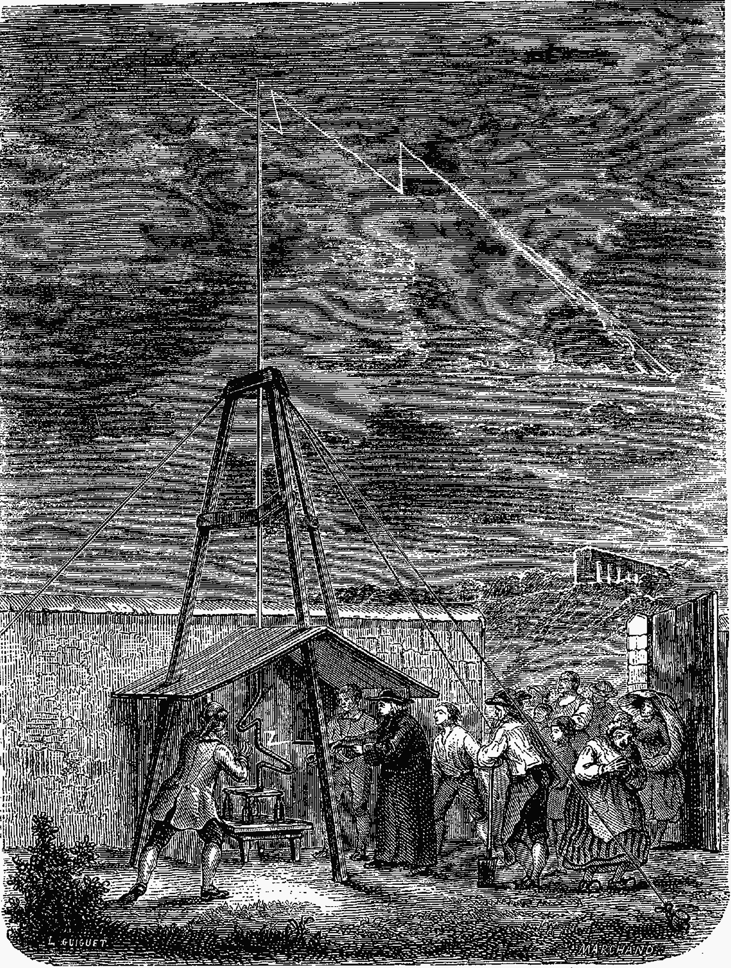
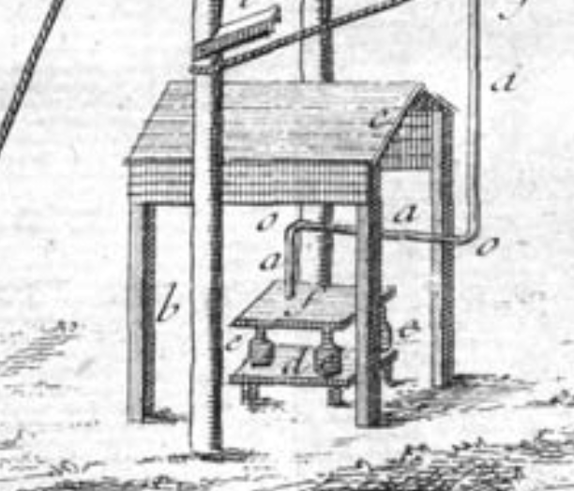
L’expérience de Marly inspirée de
celle de Philadelphie
10/05/1752
18/05/1752

Slide 5
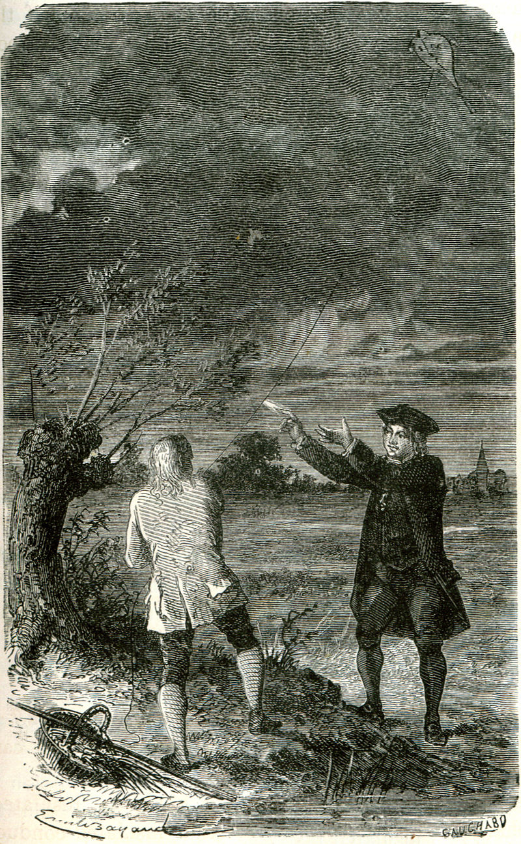
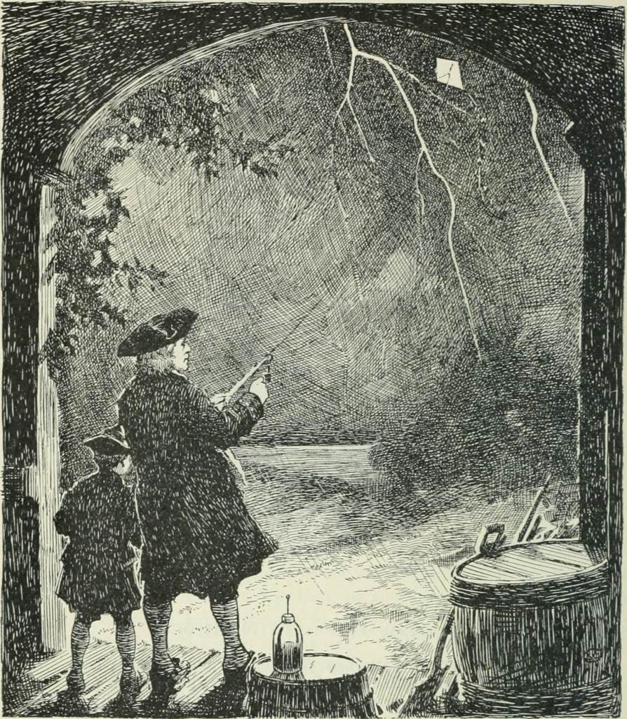
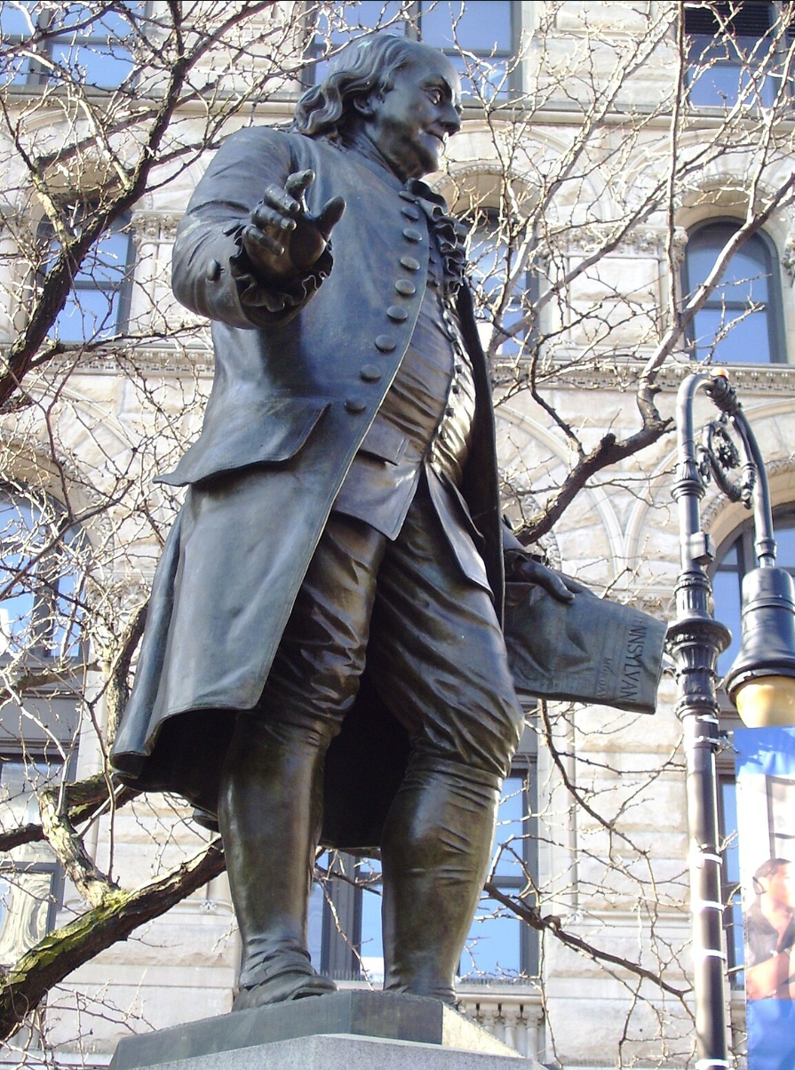
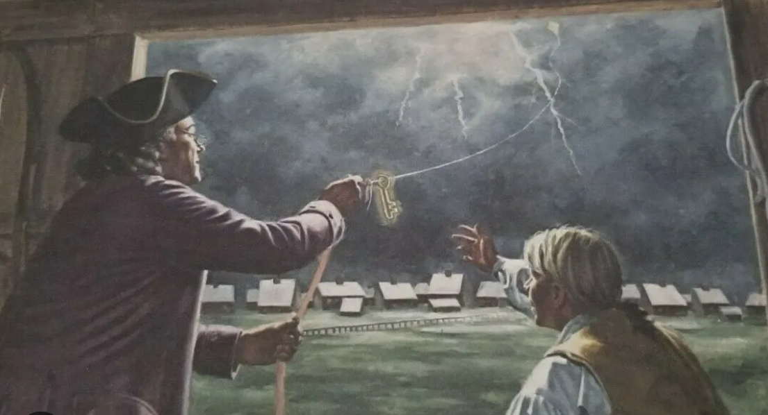
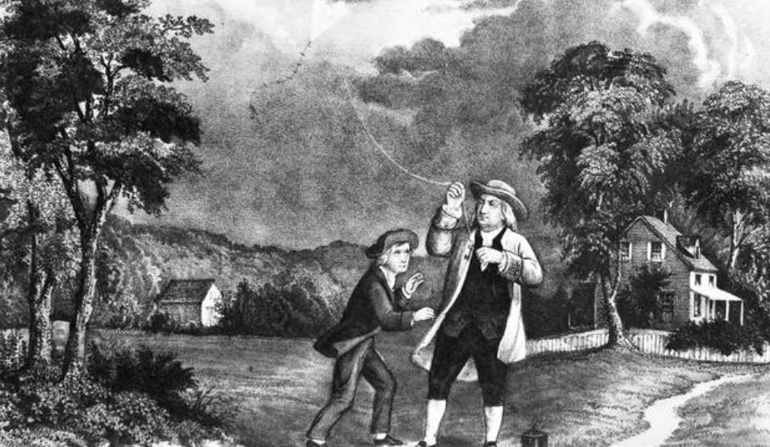
L’expérience du cerf-volant

Slide 6
Quelques remarques
- Annonce du 1/10/1752 (lettre à Peter Collinson) + 19/10 (Pennsylvania Gazette)
- Défaut de précision (ni date, ni lieu, ni témoin, ni…)
- Cadwallader Colden lui demande des précisions → pas de réponse
- Surprise des autres correspondants qui l’apprennent dans la gazette
- Emploi de la forme impersonnelle
- Cela ne marche qu’avant la tombée des premières gouttes
- En 1767, Pristley annonce
qu’il y avait un témoin (son fils 21 ans)
que c’était en juin 1752
Priestley. The History and Present State of Electricity.
3e ed 1775. p. 217

Slide 7
Honoré de Balzac, Les Illusions perdues, 2e partie
(« Un grand homme de province à Paris »)

